Slide 1
Тема: Будова мозочка. Четвертий шлуночок мозку
План:
Топографія, будова і функції мозочка.
Топографія і будова четвертого шлуночка та ромбоподібної ямки.
Проекція ядер черепних нервів на ромбоподібну ямку.

Slide 2
Мозочок (cerebellum)
Мозочок регулює позу і м'язовий тонус, контролює виконання швидких цілеспрямованих довільних рухів, направляє повільні цілеспрямовані руху і координує їх рефлексами підтримки пози.
Найбільш розвинений мозочок у людини в зв'язку з прямоходінням і трудовою діяльністю.
Мозочок масою близько 120-160 г розташовується в задній черепній ямці, дорсально від моста і верхньої (дорсальної) частини довгастого мозку. Зверху над мозочком нависають потиличні частки півкуль великого мозку, які відділені від мозочка відростком твердої мозкової оболонки (намет мозочка), розташований в поперечній щілини великого мозку.

Slide 3
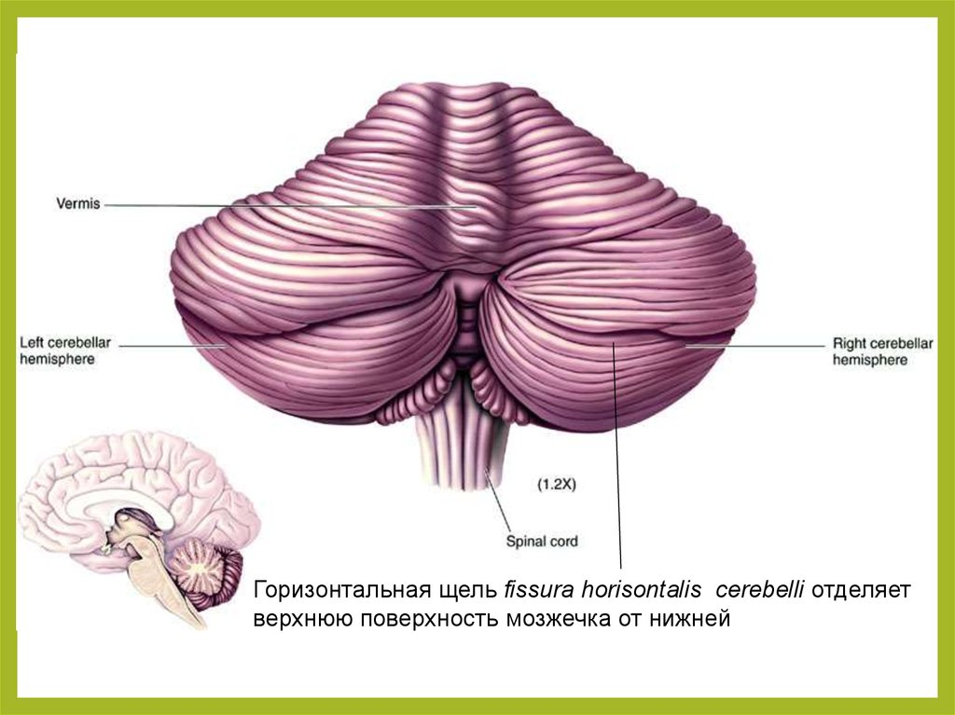
Дві опуклі поверхні мозочка - верхня і нижня, розділені глибокою горизонтальною щілиною (fissura horisontalis).
У мозочка розрізняють дві півкулі (hemispherium) і непарну серединну частину - черв (vermis).
Поверхні півкуль і черв'яка розділяють поперечні паралельні борозни (або щілини) (sulci, fissurae), між якими розташовані вузькі довгі листки мозочка (folia cerebelli).

Slide 4
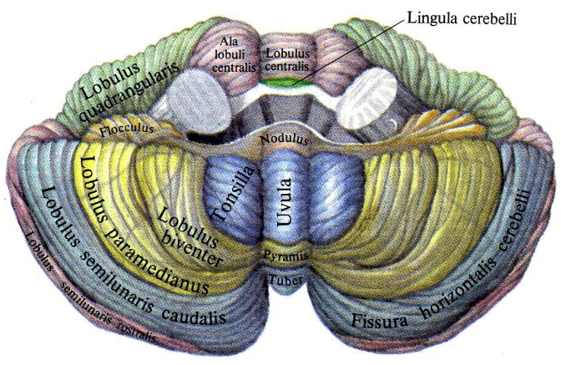
Часточки мозочка (lobuli cerebelli)
У мозочка розрізняють передню (lobus anterior), задню (lobus posterior) і клаптиково-вузликову (lobus flocculo-nodularis) частки, відокремлені глибокими щілинами. Групи листків, відділених більш глибокими борознами, утворюють часточки мозочка (lobuli cerebelli). Борозни мозочка суцільні і переходять з черв'яка на півкулі, тому кожна часточка черв'яка пов'язана з правою і лівою часточками півкуль. Кожен листок (звивина) мозочка є тонким прошарком білої речовини, покритої корою (сірою речовиною).
Парний клаптик (flocculus) є найбільш ізольованою часточкою півкулі. Клаптик з кожного боку прилягає до вентральної поверхні середньої мозочкової ніжки і пов'язаний з вузликом (nodulus) черв'яка ніжкою клаптика, що переходить в нижній мозковий парус.

Slide 5
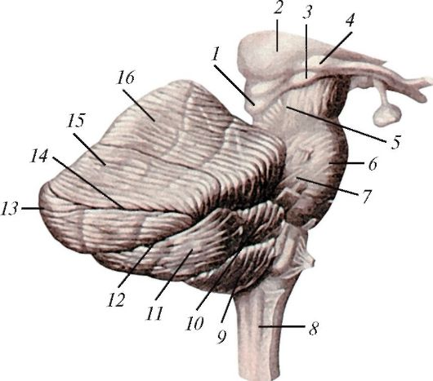
Мозочок і стовбур мозку:
1 - дах середнього мозку;
2 - подушка таламуса;
3 – медіальне колінчате тіло;
4 - латеральне колінчате тіло;
5 - середній мозок;
6 - міст;
7 – середня мозочкова ніжка;
8 - довгастий мозок;
9 - мигдалина мозочка;
10 - клаптик;
11 - двочеревцева часточка;
12 - задня латеральна щілина;
13 - нижня напівмісяцева часточка;
14 - горизонтальна щілина мозочка;
15 - верхня напівмісяцева часточка;
16 - чотирикутна часточка

Slide 6
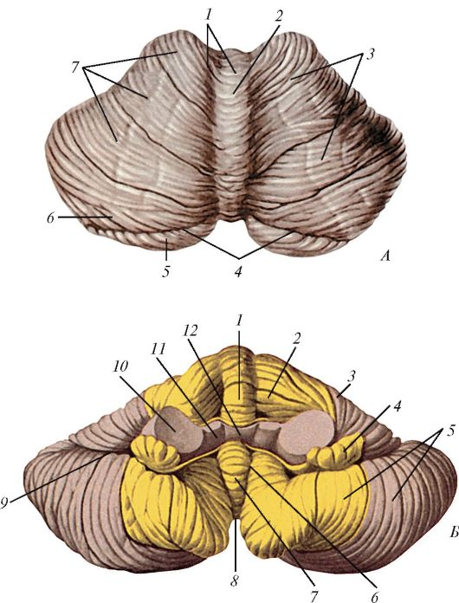
Часточки мозочка
А - вид зверху
1 - центральна часточка;
2 - черв'як мозочка;
3 - півкуля мозочка;
4 - горизонтальна щілина;
5 - нижня напівмісяцева часточка;
6 - верхня напівмісяцева часточка;
7 - чотирикутна часточка (передня частина);
Б - нижня поверхня мозочка
1 - центральна часточка;
2 - крило центральної часточки;
3 - чотирикутна часточка;
4 - клаптик;
5 - двочеревцева часточка;
6 - долинка мозочка;
7 - вузлик;
8 - язичок черв'яка;
9 - горизонтальна щілина мозочка;
10 – середня мозочкова ніжка;
11 - верхня мозочкова ніжка;
12 - верхній мозковий парус

Slide 7
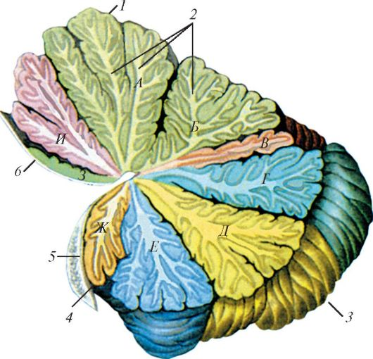
У мозочка розрізняють:
найдавнішу частину мозочка, що включає клаптик і вузлик;
стару частину мозочка, до складу якої входять ділянки черв'яка, відповідні передній долі (піраміди, язичок і область біля клаптика);
нову частину мозочка, до якої відносяться півкулі та задні ділянки черв'яка.
Мозочок, серединний розріз через черв'як:
А - вершина;
Б - скат;
В - листок черв'яка;
Г - бугор;
Д - піраміда черв'яка;
Е - язичок черв'яка;
Ж - вузлик;
З - язичок мозочка;
І - центральна часточка;
1 - листок,
2 - білі пластинки;
3 - півкуля мозочка;
4 - судинна основа IV шлуночка;
5 - нижній мозковий парус;
6 - верхній мозковий парус

Slide 8
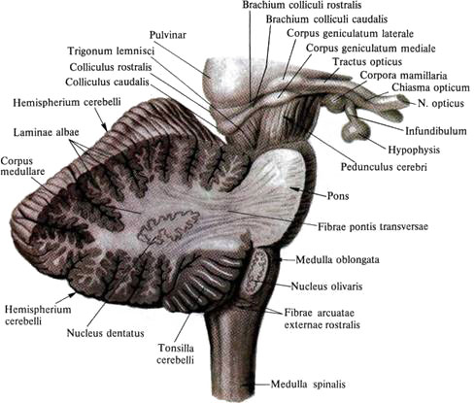
Внутрішня будова мозочка
Мозочок складається з сірої і білої речовини.
Біла речовина, проникаючи між сірою, як би розгалужується, утворюючи білі смужки, що нагадують на серединному розрізі фігуру дерева з гілками - «дерево життя» мозочка (arbor vitae cerebelli).

Slide 9
Біла речовина мозочка
Біла речовина представлена аферентними і еферентними волокнами, що з'єднують мозочок з іншими відділами головного мозку, та утворюють три пари мозочкових ніжок:
нижня мозочкова ніжка (pedunculus cerebellаris inferior), яка прямує вниз до довгастого мозку;
середня мозочкова ніжка (pedunculus cerebellаris medidnus), яка йде до мосту,
верхня мозочкова ніжка (pedunculus cerebellаris superior), яка прямує вперед, до покришки середнього мозку.

Slide 10
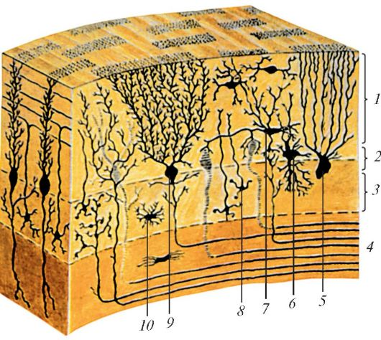
Сіра речовина мозочка
Сіра речовина формує кору мозочка і парні ядра мозочка.
Кора мозочка складається із сірої речовини товщиною 1-2,5 мм.
У корі розрізняють три шари:
зовнішній - молекулярний (stratum moleculare);
середній - шар грушоподібних нейронів (гангліонарний) (stratum ganglionare);
внутрішній, утворений великими клітинами - зернистий шар (stratum granulosum).
Будова кори мозочка (схема):
1 - молекулярний шар;
2 - шар грушовидних нейронів;
3 - зернистий шар;
4 - біла речовина;
5 - гліальна клітина;
6 - велика нервова клітина - зерно (клітина Гольджі);
7 - корзинчата нервова клітина;
8 - малі нейроциті - зерна;
9 - гангліозна нервова клітина (клітина Пуркіньє);
10 - астроцит

Slide 11
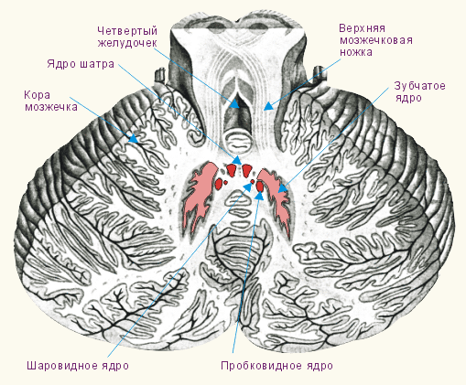
Ядра мозочка
У товщі білої речовини є скупчення сірої речовини - парні ядра. Найбільше зубчасте ядро (nucleus dentatus) розташоване латерально в межах півкулі мозочка. Медіальніше зубчастого ядра, в білій речовині черв'яка розташовуються пробкоподібне ядро (nucleus emboliformis), ще медіальніше - кулясте ядро (nucleus globosus), найбільш медіально знаходиться ядро шатра (nucleus fastigii).

Slide 12
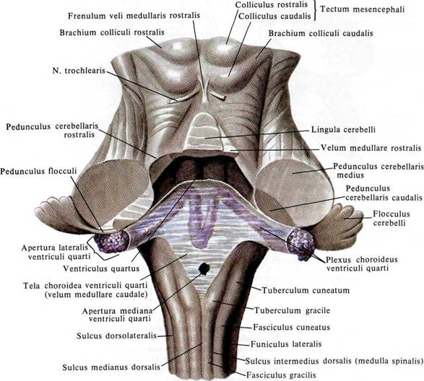
Четвертий шлуночок (ventriculus quartus)
Порожниною відділів заднього мозку є IV шлуночок.
Дно IV шлуночка утворено дорсальною поверхнею моста і довгастого мозку.
Тонка пластинка білої речовини, яка тягнеться від мозочка до покришки середнього мозку, отримала назву верхнього мозкового вітрила (velum medullare superius).
Від нижньої поверхні мозочка назад, до довгастого мозку, простягається нижній мозковий парус (velum medullare inferius).
З боку порожнини IV шлуночка до нижнього мозкового вітрила прилягає судинне сплетіння IV шлуночка (plexus choroideus ventriculi quarti).
Вітрила, з'єднуючись вгорі, утворюють кут, який кілька вдається в мозочок. Через три отвори в даху IV шлуночка його порожнина сполучається з підпаутинним простором головного мозку. Ззаду знаходиться серединна апертура IV шлуночка (apertura mediana ventriculi quarti). З боків знаходиться парна латеральна апертура (apertura lateralis).

Slide 13
Ромбоподібна ямка (fossa rhomboidea)
Дно IV шлуночка завдяки своїй формі називається ромбоподібною ямкою.
Вона утворена задньою поверхнею довгастого мозку і моста.
Межею між довгастим мозком і мостом на поверхні ромбоподібної ямки служать мозкові смужки (IV шлуночка) [striae medullares (ventriculi quarti)]. Вони беруть початок в області бічних кутів ромбоподібної ямки, йдуть в поперечному напрямку і занурюються в серединну борозну.
Ромбоподібна ямка обмежена з боків у верхньому відділі верхніми мозочковими ніжками. В задньо-нижньому куті ромбоподібної ямки під нижнім краєм даху IV шлуночка, під заслінкою (obex) знаходиться вхід в центральний канал спинного мозку.
У передньо-верхньому куті є отвір, що веде у водопровід середнього мозку, за допомогою якого порожнина III шлуночка сполучається з IV шлуночком.

Slide 14
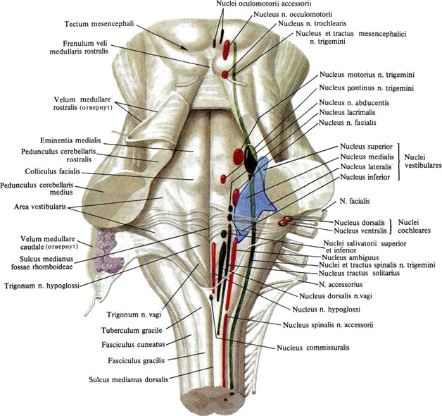
Бічні кути ромбоподібної ямки утворюють латеральні кишені (recessus laterales).
Уздовж ромбоподібної ямки, від її верхнього кута до нижнього проходить неглибока серединна борозна (sulcus medianus).
З боків від цієї борозни розташовано парне медіальне піднесення (eminentia medialis), обмежене з латерального боку межовою борозною (sulcus limitans).
У верхніх відділах піднесення, що відноситься до мосту, знаходиться лицьовій горбок (colliculus facialis), що відповідає ядру відвідного нерва (VI), яке залягає в цьому місці в товщі мозку, і огинаючому його коліну лицьового нерва (VII), ядро якого лежить трохи глибше.
Передні (краніальні) відділи межової борозни, дещо заглиблюючись і розширюючись догори, утворюють верхню ямку (fovea superior). Задній (каудальний, нижній) кінець цієї борозни триває в нижню ямку (fovea inferior).

Slide 15
У передніх (верхніх) відділах ромбоподібної ямки, латерально від серединного підвищення, є невелика ділянка, що отримала назву блакитного місця (locus caeruleus).
У нижніх відділах ромбоподібної ямки, що відносяться до довгастого мозку, серединне піднесення поступово звужується і переходить в трикутник під'язикового нерва (trigonum nervi hypoglossi). Латерально від нього знаходиться менший за розміром трикутник блукаючого нерва (trigonum nervi vagi), в глибині якого залягає вегетативне ядро блукаючого нерва (X).
У бічних кутах ромбоподібної ямки залягають ядра присінкові-завиткового нерва (VIII). Ця ділянка отримала назву вестибулярного (присінкового) поля (area vestibularis), звідси беруть початок мозкові смужки IV шлуночка.

Slide 16
Проекція ядер черепних нервів на ромбоподібну ямку
Сіра речовина в області ромбоподібної ямки розташовується у вигляді окремих скупчень або ядер V-XII пар черепних нервів, які відокремлені один від одного білою речовиною. Чутливі ядра в ромбоподібній ямці займають латеральне положення. Медіально лежать ядра автономної (вегетативної) нервової системи. Ще медіальніше лежать рухові ядра черепних нервів.

Slide 17
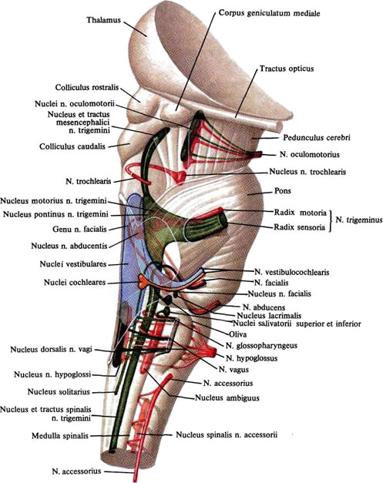
Трійчастий нерв (n. trigeminus) має чотири ядра.
1. Рухове ядро трійчастого нерва (nucleus motorius nervi trigemini) розташовується у верхніх відділах ромбоподібної ямки в ділянці верхньої (краніальної) ямки. Відростки клітин цього ядра формують руховий корінець трійчастого нерва.
2. Чутливе ядро, до якого підходять волокна чутливого корінця цього нерва, складається з трьох частин:
а) мостове ядро трійчастого нерва (nucleus pontinus nervi trigemini) залягає латерально і дещо ззаду від рухового ядра. Проекція мостового ядра відповідає блакитному місцю.
б) спинномозкове (нижнє) ядро трійчастого нерва (nucleus spinalis, s. inferior, nervi trigemini) є продовженням попереднього ядра, має витягнуту форму і залягає на всьому протязі довгастого мозку, заходить у верхні сегменти спинного мозку;
в) ядро середньо-мозкового шляху трійчастого нерва (nucleus mesencephalicus ntervi trigemini) розташовується краніальніше рухового ядра цього нерва, поруч з водопроводом середнього мозку.
Відвідний нерв (n. abducens) має одне рухове ядро відвідного нерва (nucleus nervi abducentis), яке розташоване в петлі коліна лицевого нерва, в глибині лицьового горбка (colliculus facialis).

Slide 18
Лицевий нерв (n. facialis) має три ядра.
1. Ядро лицевого нерва (nucleus nervi facialis), рухове, залягає глибоко в ретикулярній формації моста, латеральніше однойменного горбка (colliculus facialis). Відростки клітин цього ядра утворюють руховий корінець лицьового нерва, який огинає з дорсального боку ядро відвідного нерва, утворюючи коліно лицьового нерва.
2. Ядро одиночного шляху (nucleus tractus solitarii), чутливе, загальне для лицьового, язикоглоткового і блукаючого нервів, лежить в глибині ромбоподібної ямки, проектується латерально від межової борозни, в покришці на всьому протязі дорсальних відділів довгастого мозку, аж до першого шийного сегмента спинного мозку .
3. Верхнє слиновидільне ядро (nucleus salivatorius superior) - парасимпатичне ядро лицевого нерва, розташоване в ретикулярній формації моста, дещо дорсальніше і латеральніше від рухового ядра цього нерва.

Slide 19
Присінково-завитковий нерв (n. vestibulocochlearis) має дві групи ядер: два завиткових (слухових) і чотири вестибулярних (присінкових), які лежать в латеральних відділах моста і проектуються в області вестибулярного поля ромбоподібної ямки.
Завиткові ядра:
1. Переднє завиткове ядро (nucleus cochlearis ventralis).
2. Заднє завиткове ядро (nucleus cochlearis dorsalis).
На клітинах цих ядер закінчуються синапсами відростки нейронів вузла завитка, що утворюють завиткову частину присінкові-завиткового нерва. Ці ядра лежать збоку від вестибулярних ядер.
Вестибулярні ядра отримують нервові імпульси від чутливих ділянок (ампулярних гребінців і плям) перетинкового лабіринту внутрішнього вуха.
1. Медіальне вестибулярне ядро (nucleus vestibularis medialis; ядро Швальбе).
2. Латеральне вестибулярне ядро (nucleus vestibularis lateralis; ядро Дейтерса).
3. Верхнє вестибулярне ядро (nucleus vestibularis superior, ядро Бехтерева).
4. Нижня вестибулярне ядро (nucleus vestibularis inferior; ядро Роллера).

Slide 20
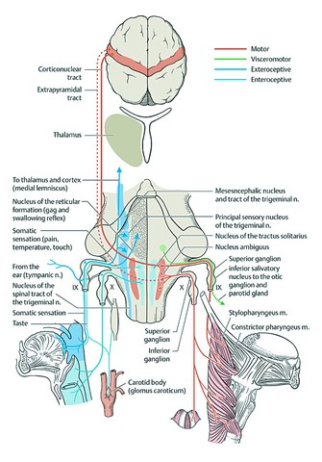
Ядра чотирьох останніх пар черепних нервів (IX, X, XI і XII) залягають в нижній половині ромбоподібної ямки, утвореної дорсальним відділом довгастого мозку.
Язикоглотковий нерв (n. glossopharyngeus), має три ядра, одне з яких (подвійне, рухове) є загальним для IX і X черепних нервів.
1. Подвійне ядро (nucleus ambigvus), рухове, розташовується в ретикулярній формації, в нижній половині ромбоподібної ямки і проектується в ділянці нижньої (каудальної) ямки.
2. Ядро одиночного шляху (nucleus solitarius), чутливе, загальне для VII, IX та X черепних нервів.
3. Нижнє слиновидільне ядро (nucleus solivatorius inferior), вегетативне (парасимпатичне), знаходиться в ретикулярній формації довгастого мозку між нижнім оливним ядром і подвійним ядром.
Блукаючий нерв (n. vagus) має три ядра: рухове, чутливе і вегетативне (парасимпатичне).
1. Подвійне ядро (nucleus ambiguus), рухове, загальне для IX і X черепних нервів.
2. Ядро одиночного шляху (nucleus solitarius), чутливе, загальне для VII, IX та X нервів.
3. Заднє ядро блукаючого нерва (nucleus dorsalis nervi vagi), парасимпатичне, залягає поверхнево в області трикутника блукаючого нерва.

Slide 21
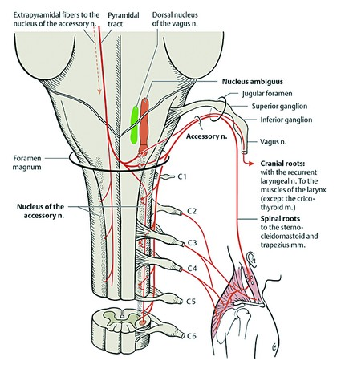
Додатковий нерв (n. accessorius) має рухове ядро додаткового нерва (nucleus nervi accessorii). Воно залягає в товщі ромбоподібної ямки, нижче подвійного ядра, і триває в сірій речовині спинного мозку на протязі верхніх 5-6 сегментів (між заднім і переднім рогом, ближче до переднього).

Slide 22
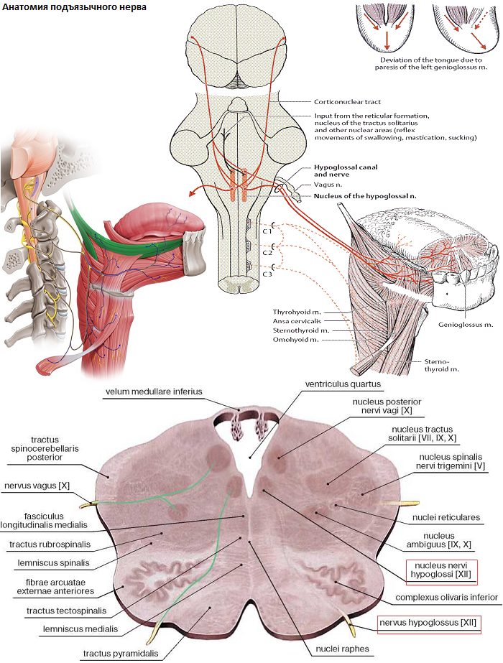
Під'язиковий нерв (n. hypoglossus) має одне ядро в нижньому куті ромбоподібної ямки, в глибині трикутника під'язикового нерва (nucleus nervi hypoglossi). Відростки його клітин беруть участь в іннервації м'язів язика і разом з нервами, що відходять від шийного сплетення, - в іннервації м'язів передній області шиї (під'язикові м'язи).

Slide 23
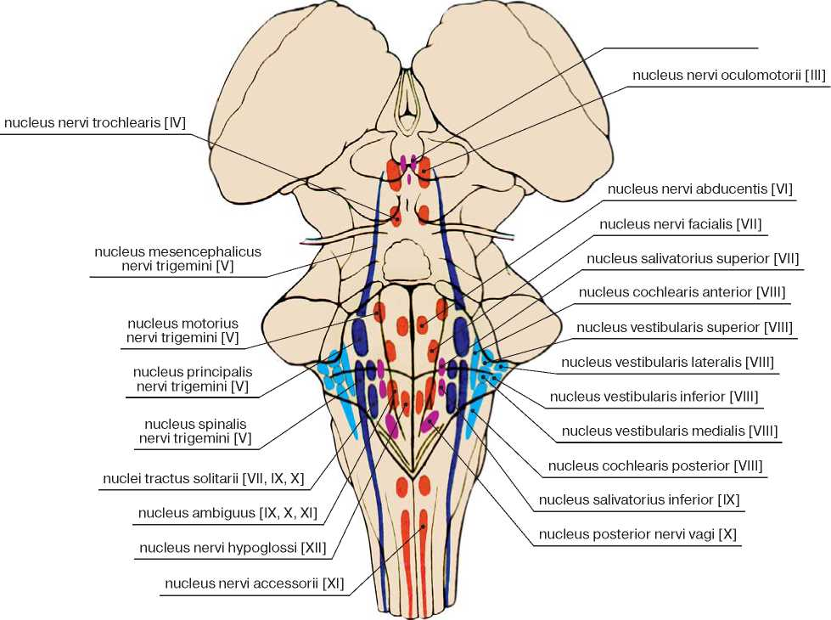

Slide 24
